Slide 1
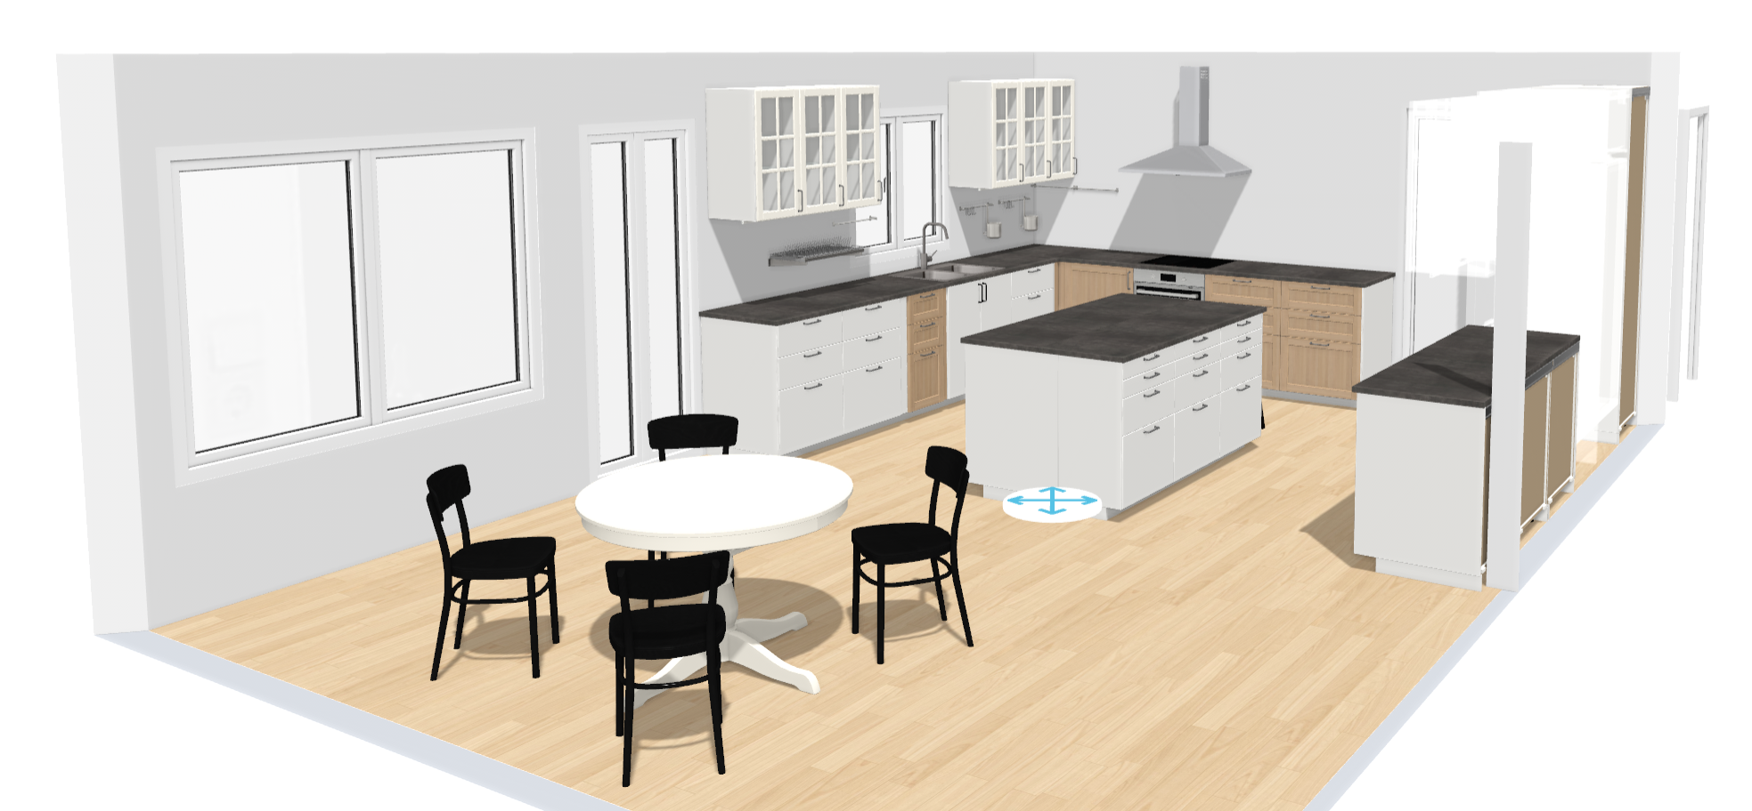

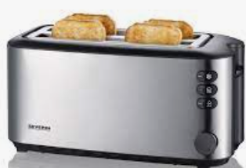
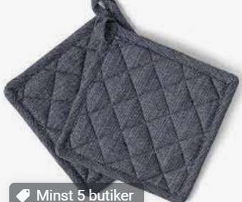
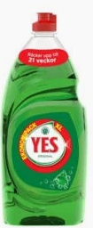
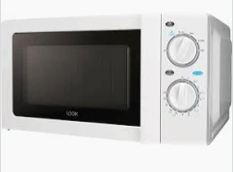
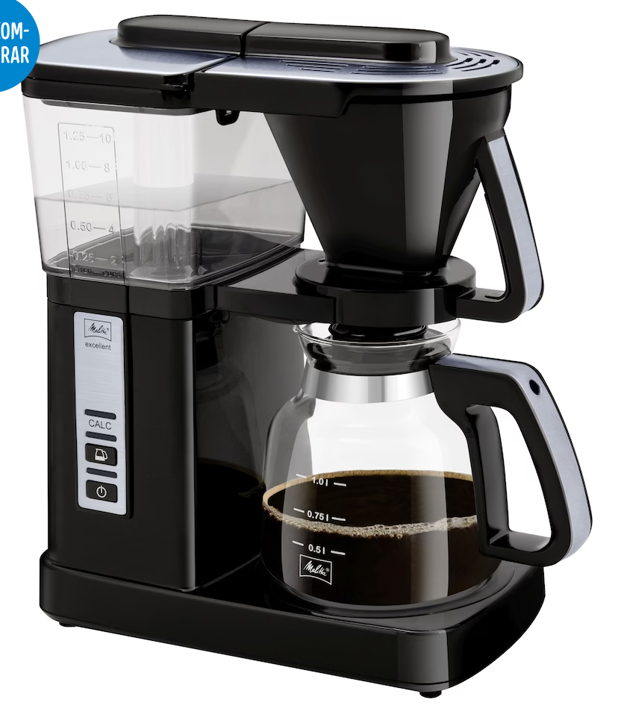
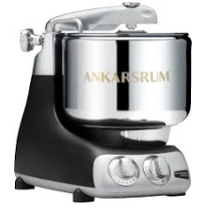
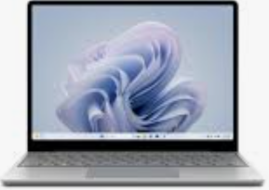
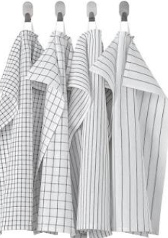

Slide 2
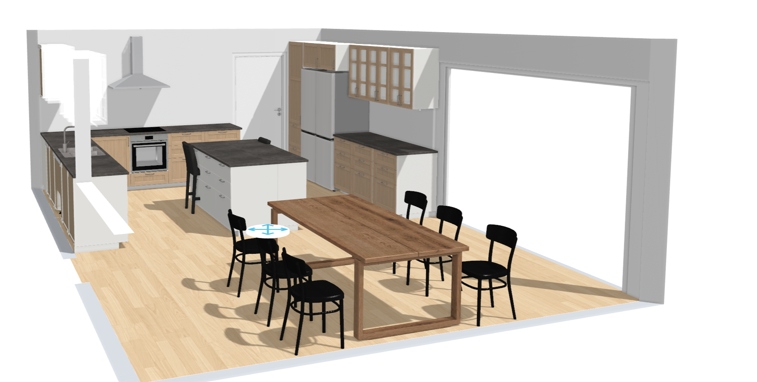

Slide 3
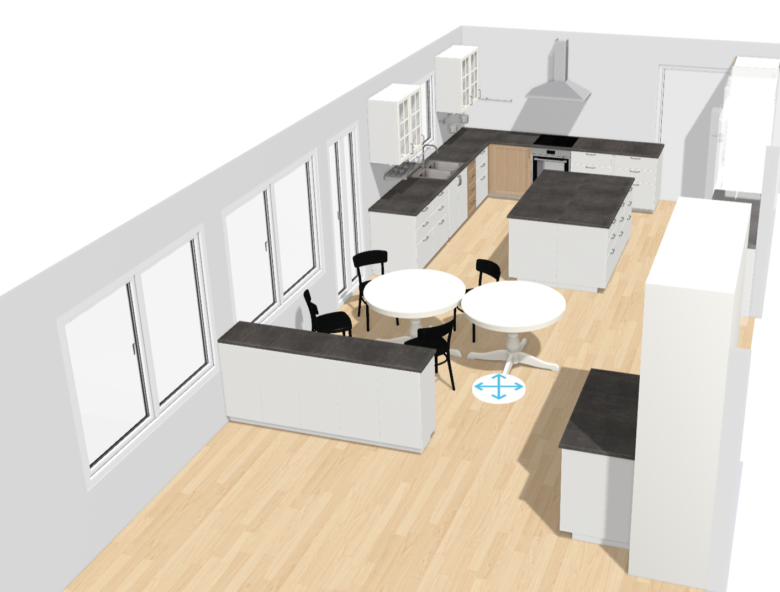

Slide 4
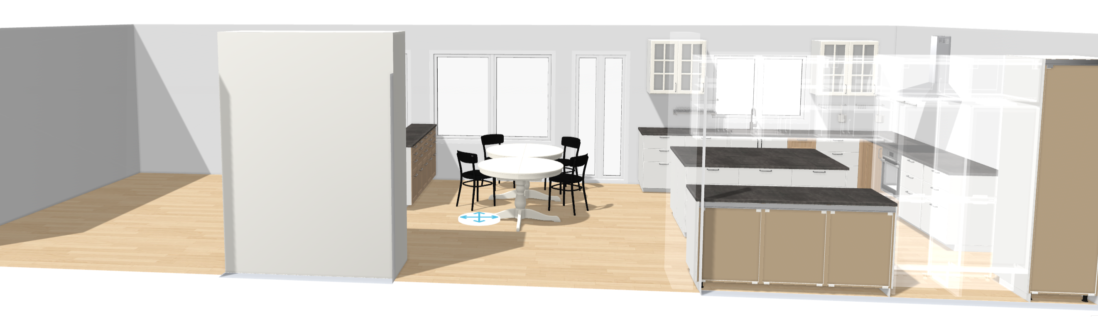

Slide 5
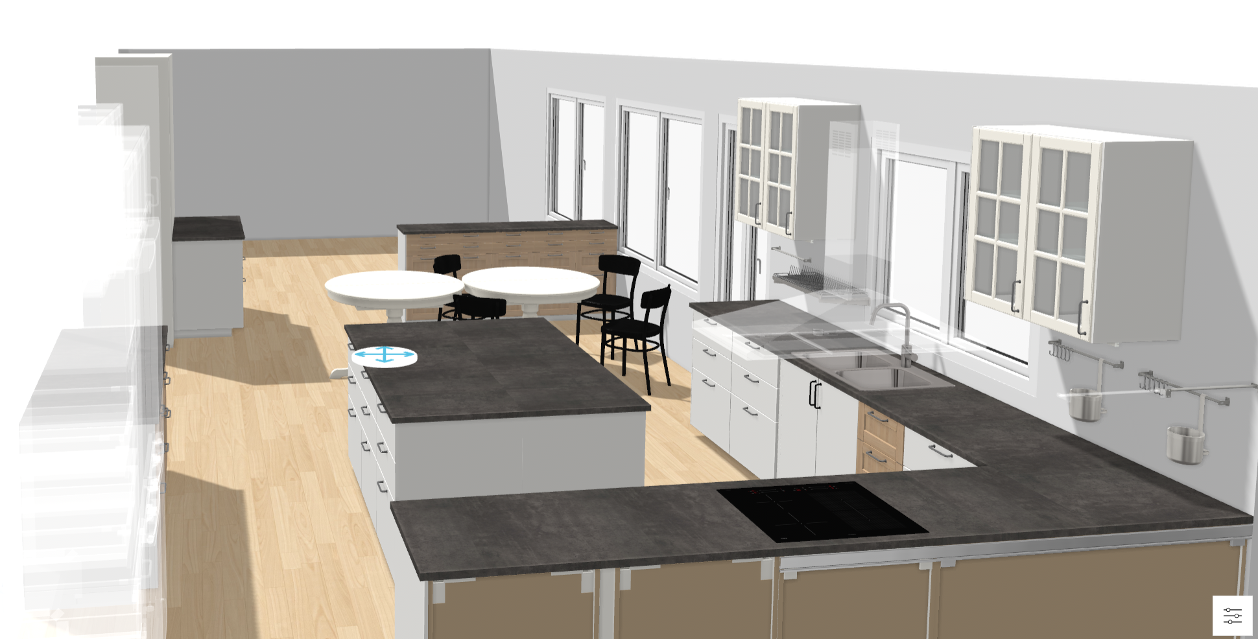

Slide 6
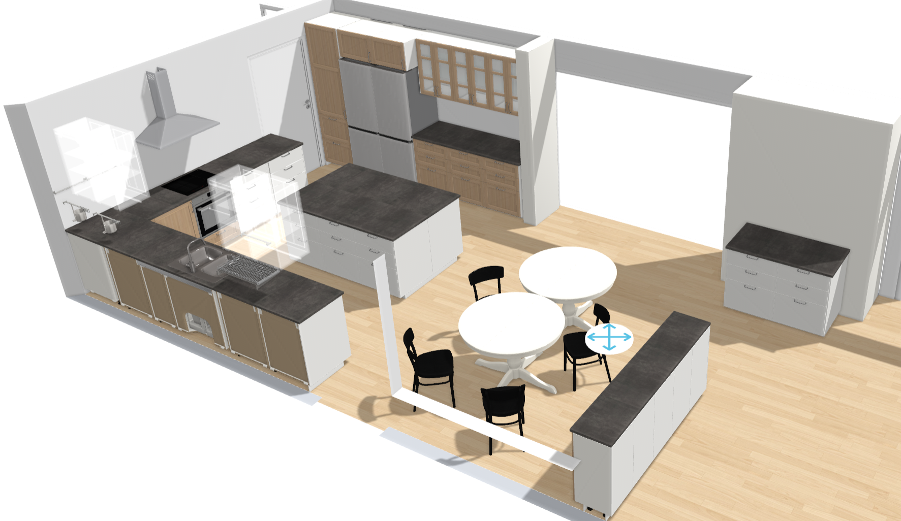

Slide 7
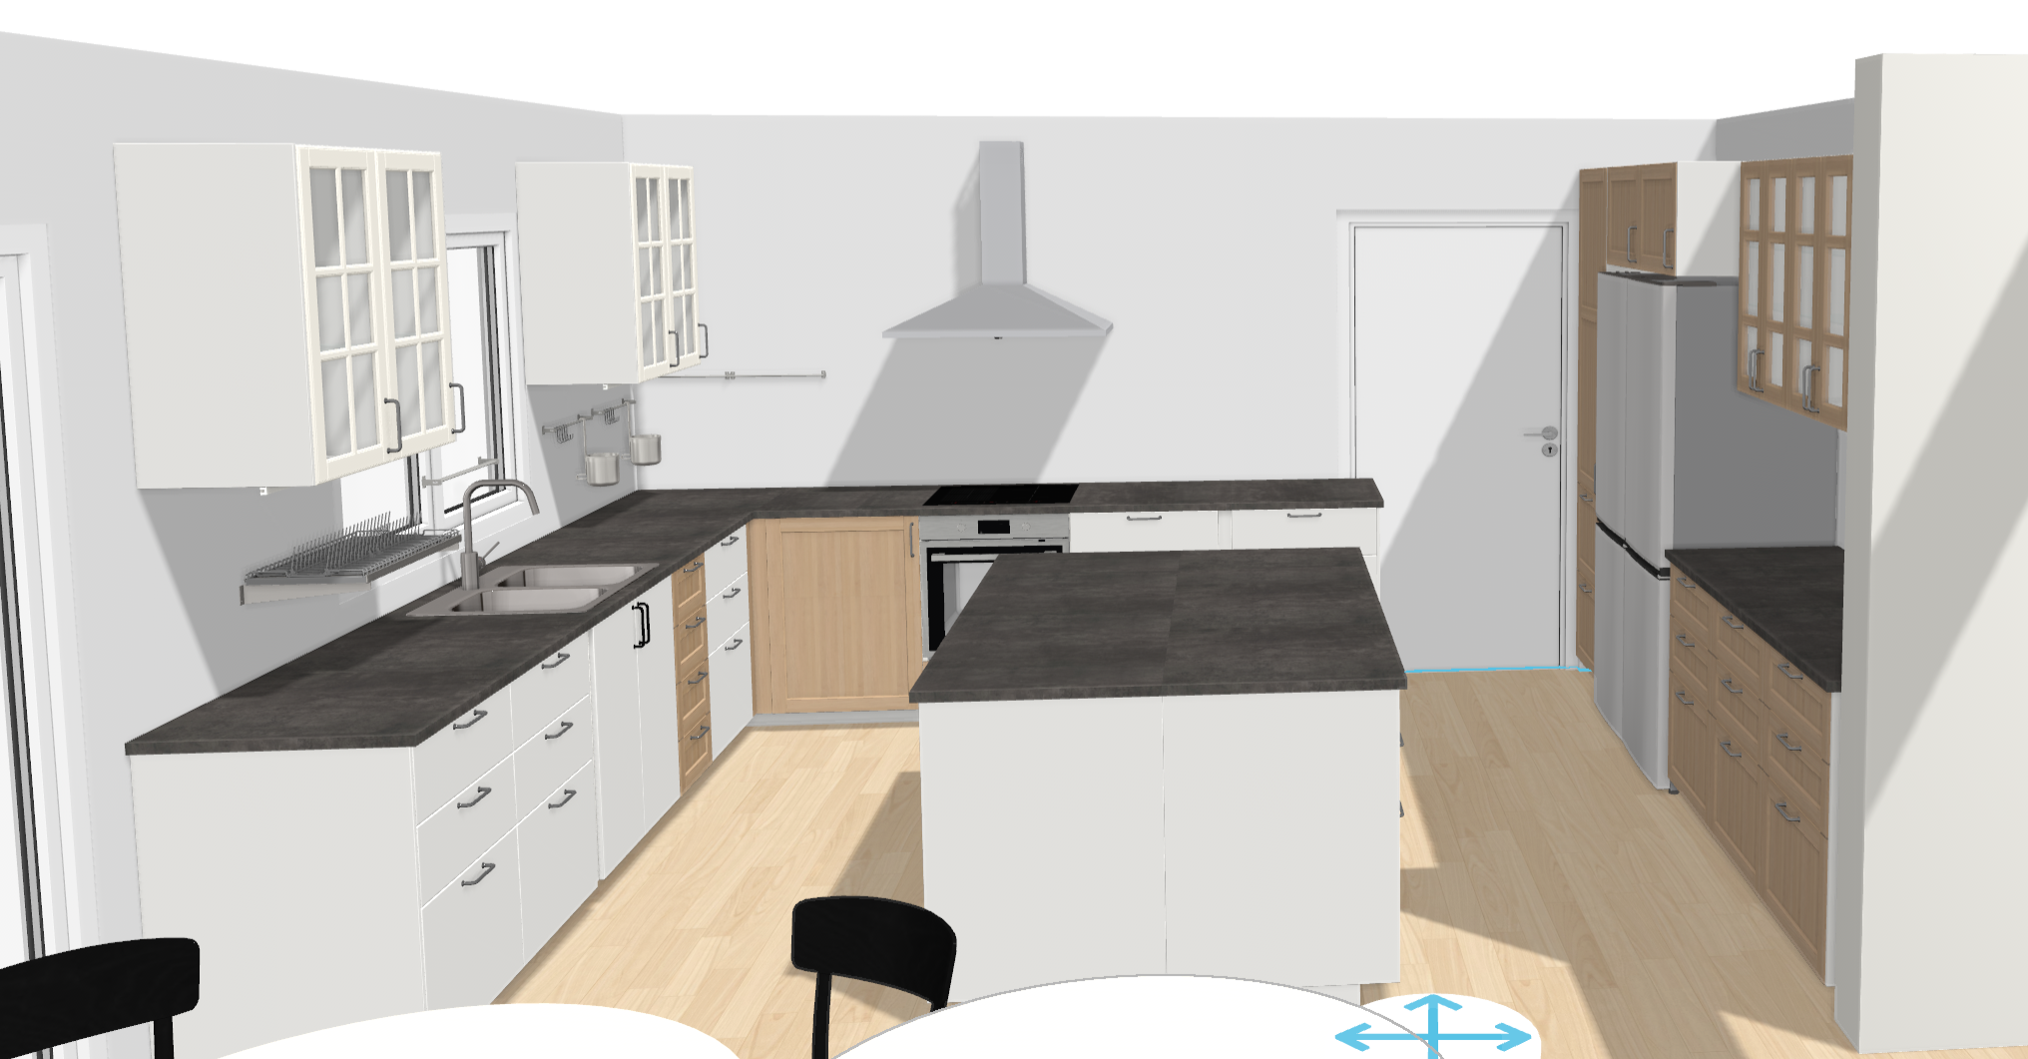

Slide 8
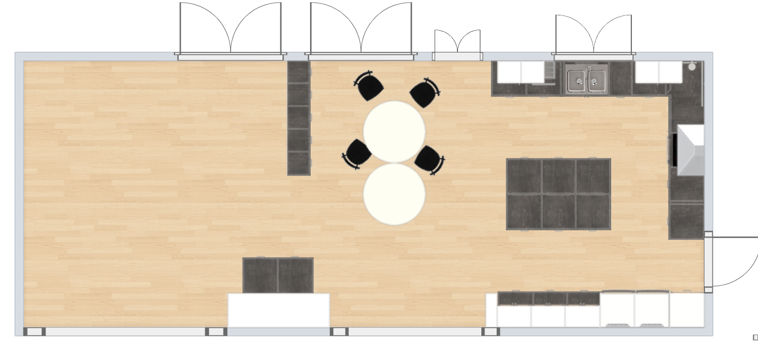
*

Slide 9
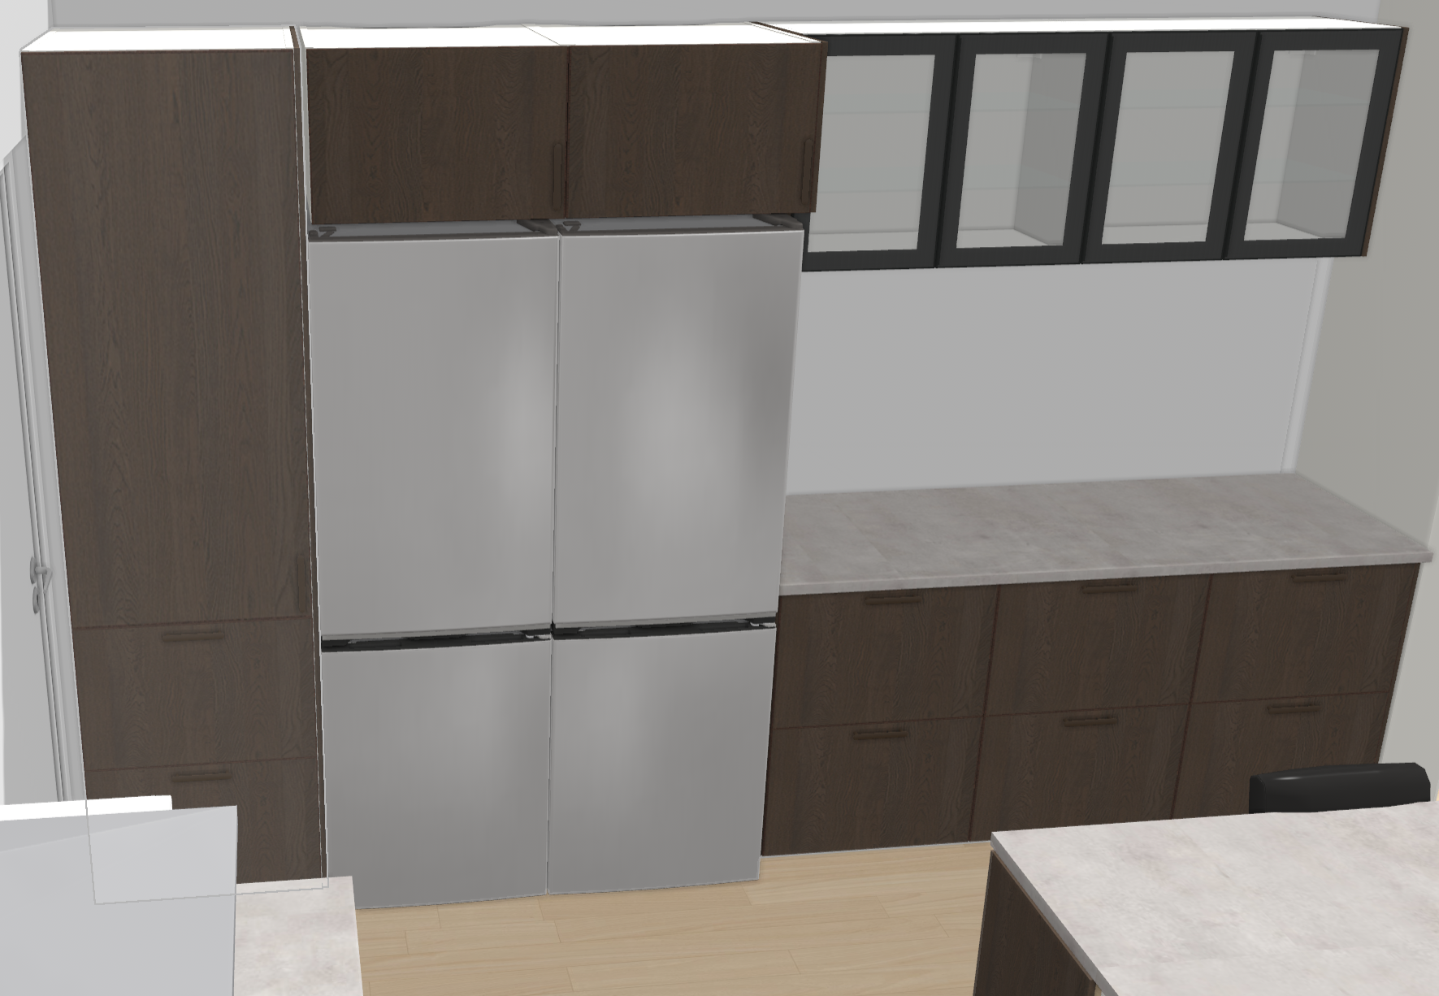
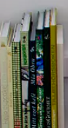
bakformar, kavel
godis
använda påsar till tex matlåda
repair
Brickor
Fina glas 8*80
?
?
Sprit 1*60
Glutenfritt 3*40
Servetter
Handdukar
Diskhanddukar
Matberedare,
Små mixers
Smörgåsjärn, våffeljärn.
Ingrid potatisskalare
Kartong
Papper
Pant
Cornflakes mm
Knäckebröd
Glas
Metall

Slide 10
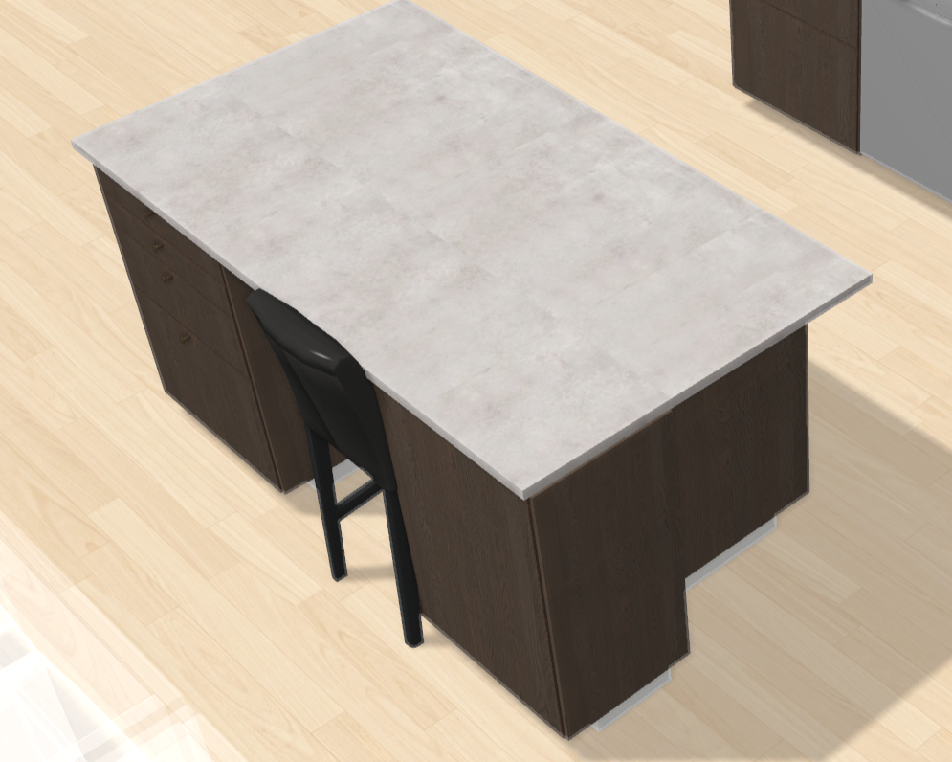
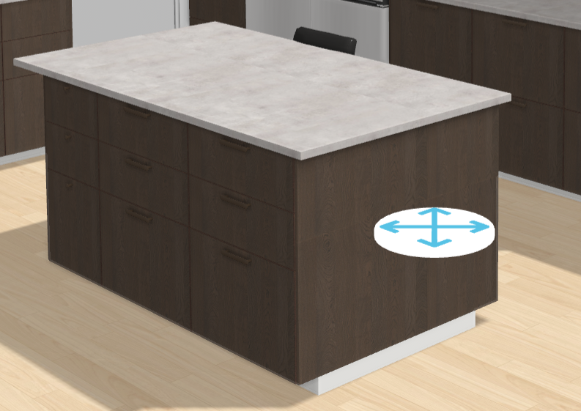
Gladpack, 3 st
Bestick och redskap
Grytunderlägg,
1-3 liters påsar
Galler för bröd
Elvisp, stavmixer, mm
?
Stora mått (liter mm)
Torrvaror
Matlådor
Bunkar, jäsformar
Brödpåsar

Slide 11
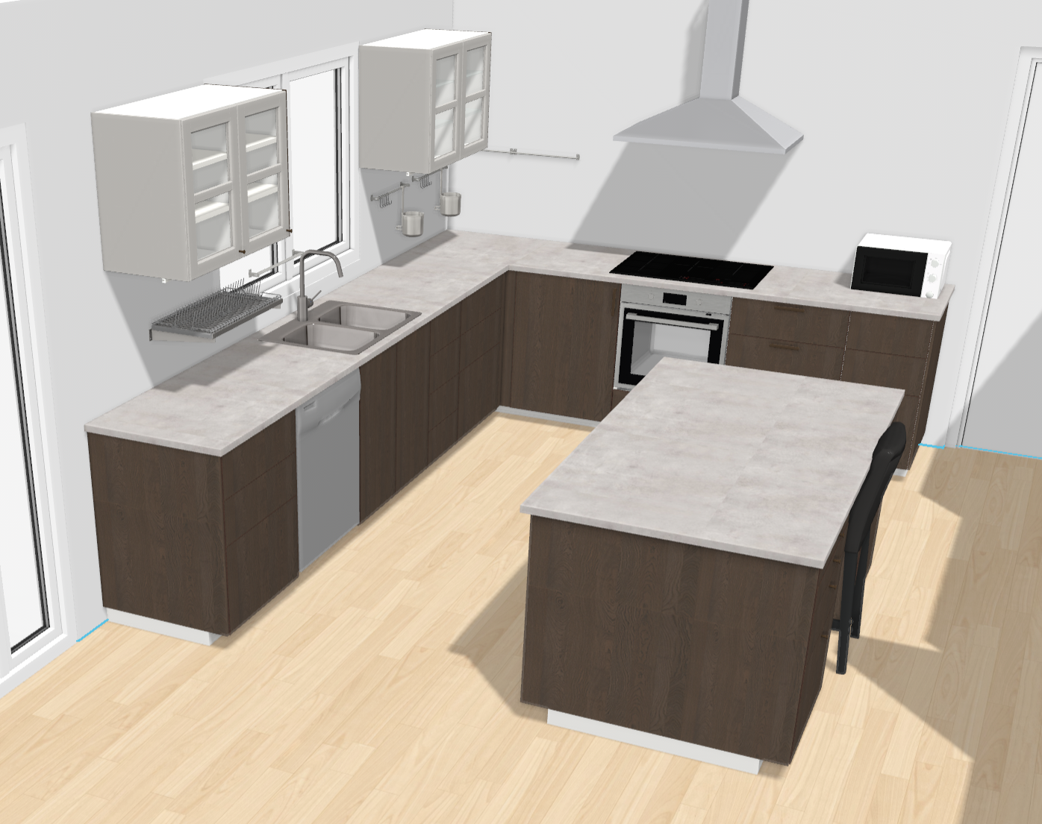
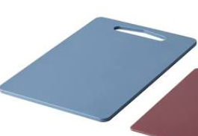
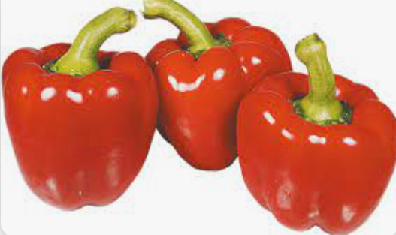
Grytor, formar, uppläggningsskålar, 1*60
Grytor, formar, uppläggningsskålar, 3*60
Bestick och redskap för matlagning
Vardagsporslin 6*80
Kryddor, ca 4 vita boxar
5dl mått för vatten vid matlagning
?
Knivar och skärbrädor 1*60
Durkslag
?
Grytor, formar, uppläggningsskålar, 1*60
?
Bestick
Kaffe och te, tesil
maskdisk medel
Sopor, Kompost, Plast

Slide 12
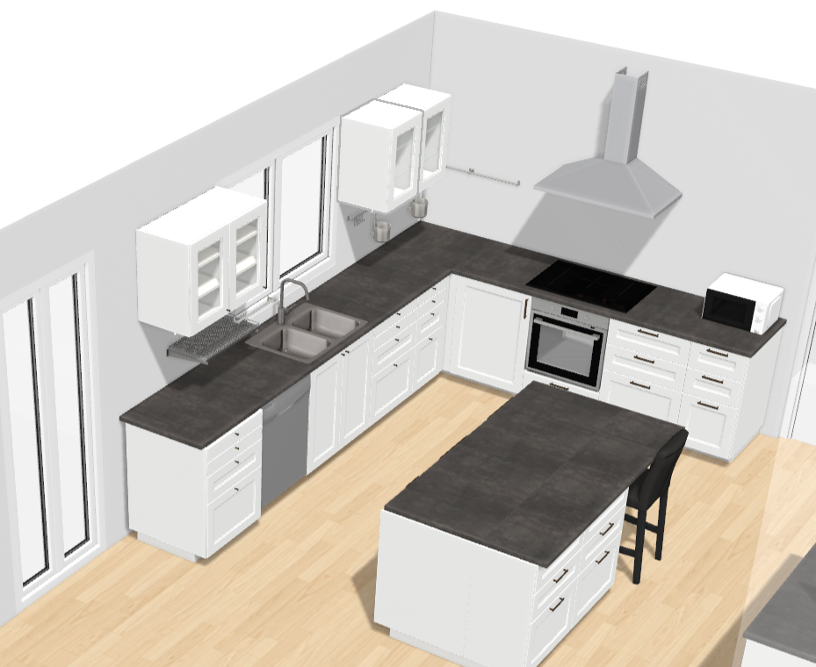

Slide 13
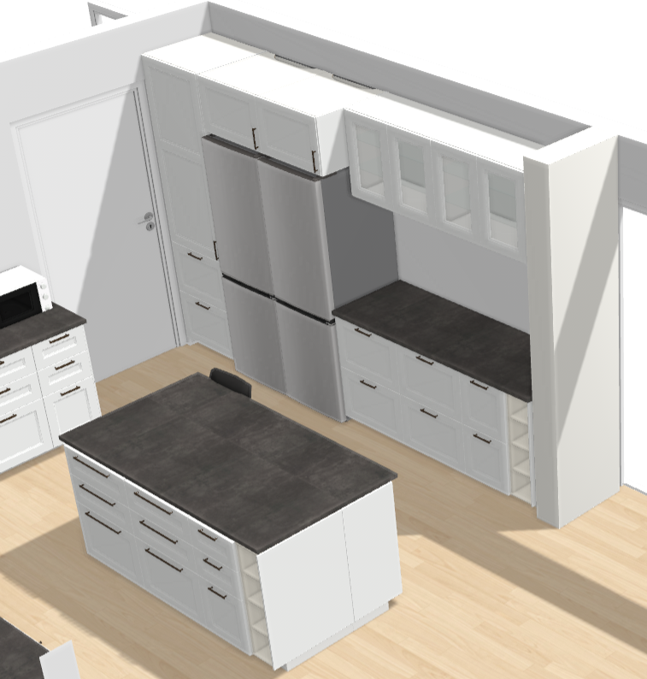

Slide 14
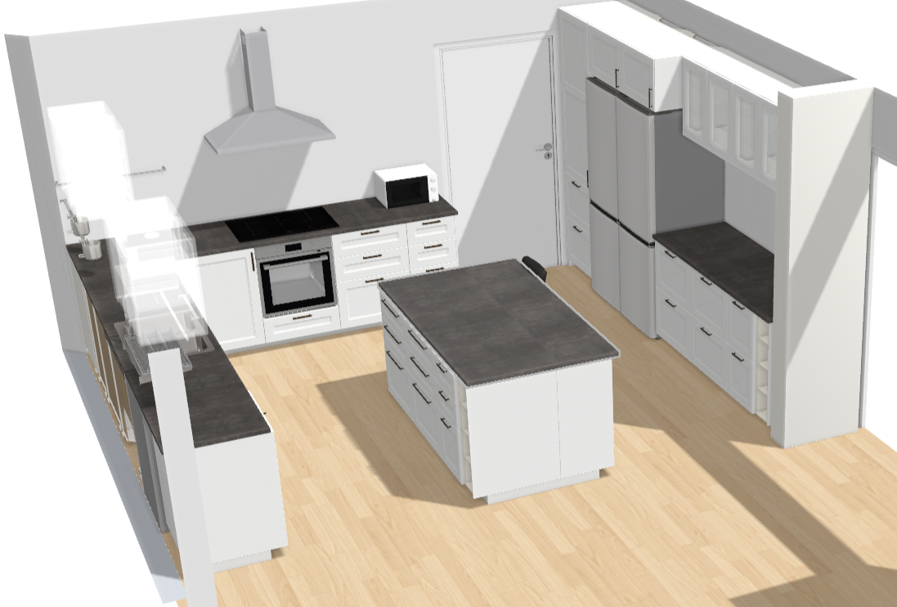
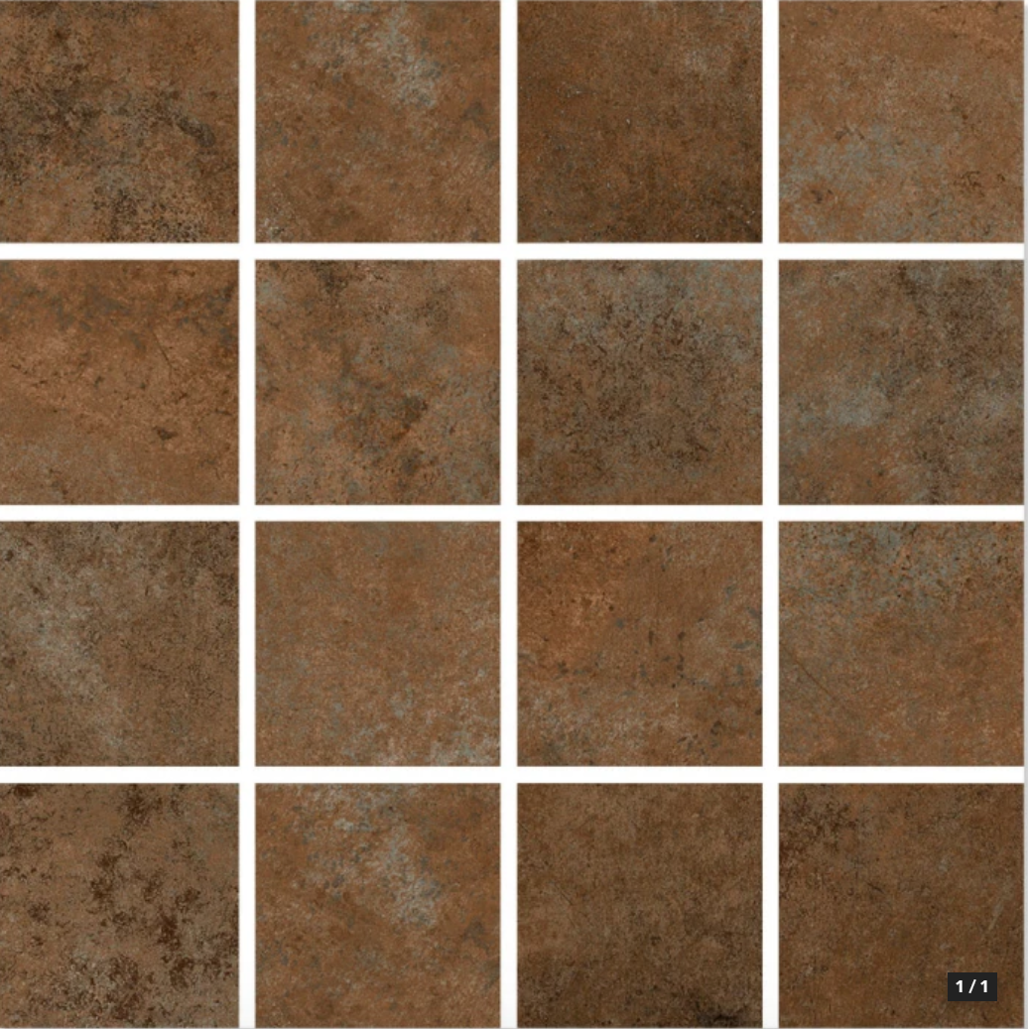

Ekbacken

Slide 15
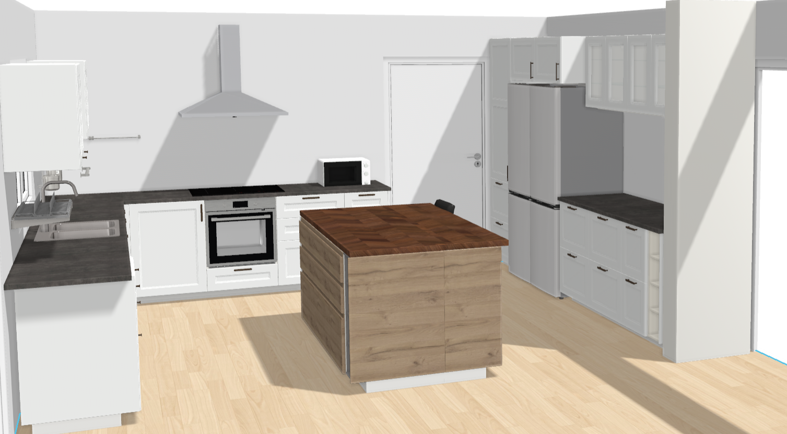
Ekbacken och faner

Slide 16
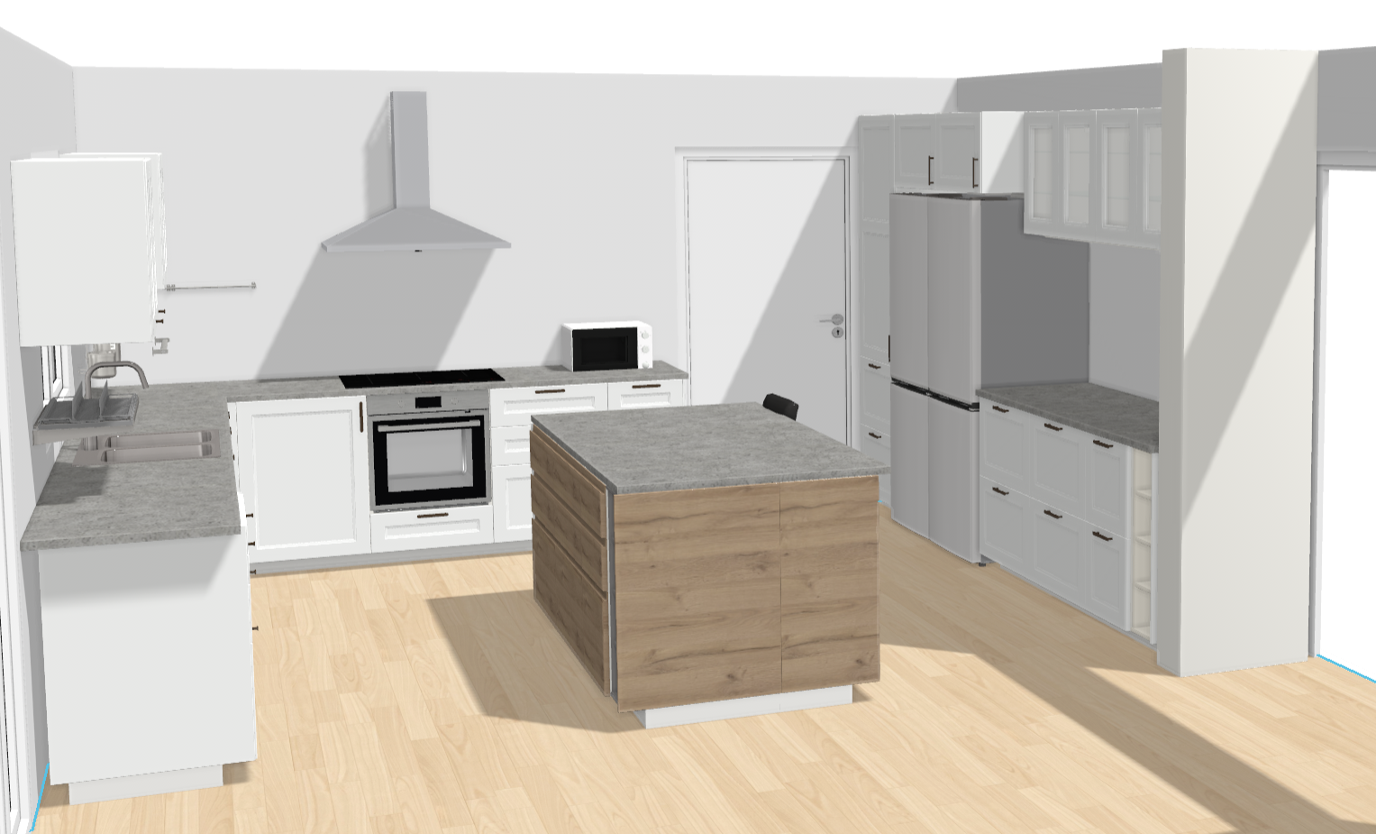
Ekbacken

Slide 17
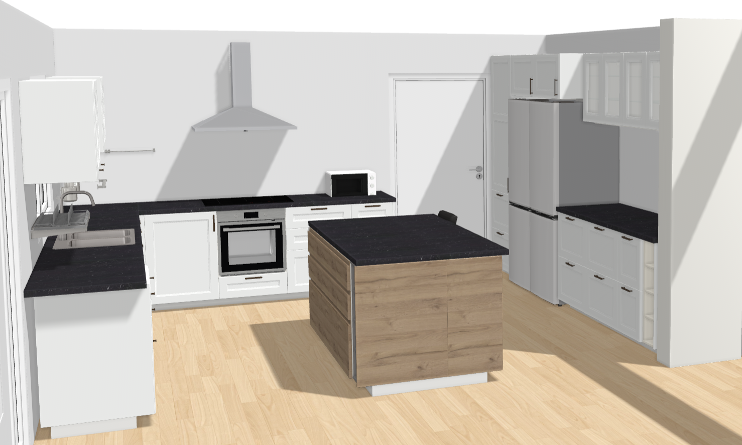
säljan

Slide 18
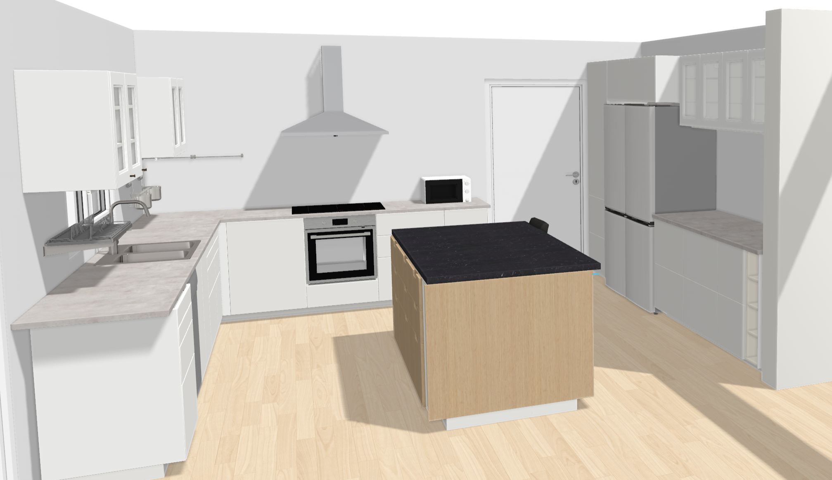
Veddinge vit och Picky living oak natural ungefär…

Slide 19
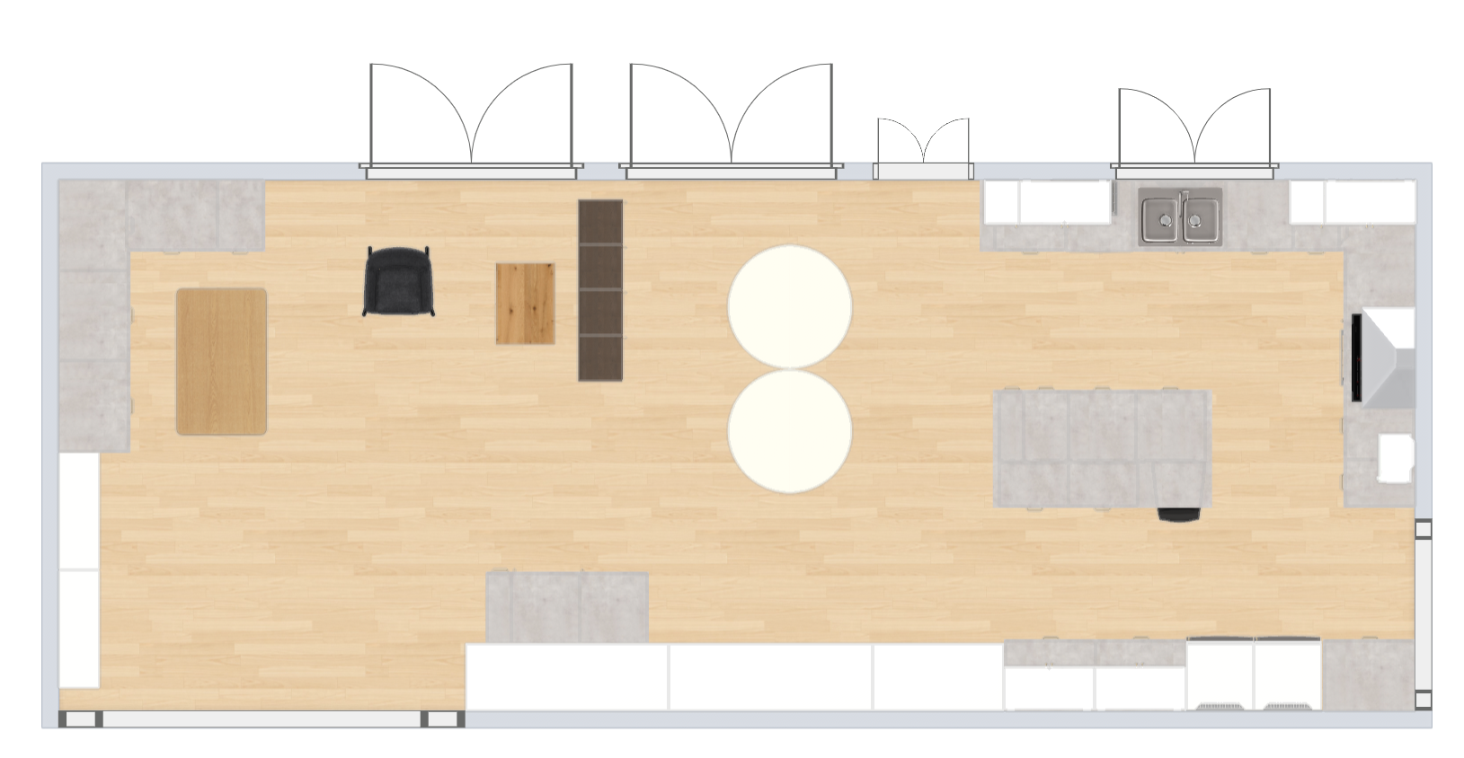
23/3 planlösning

Slide 20
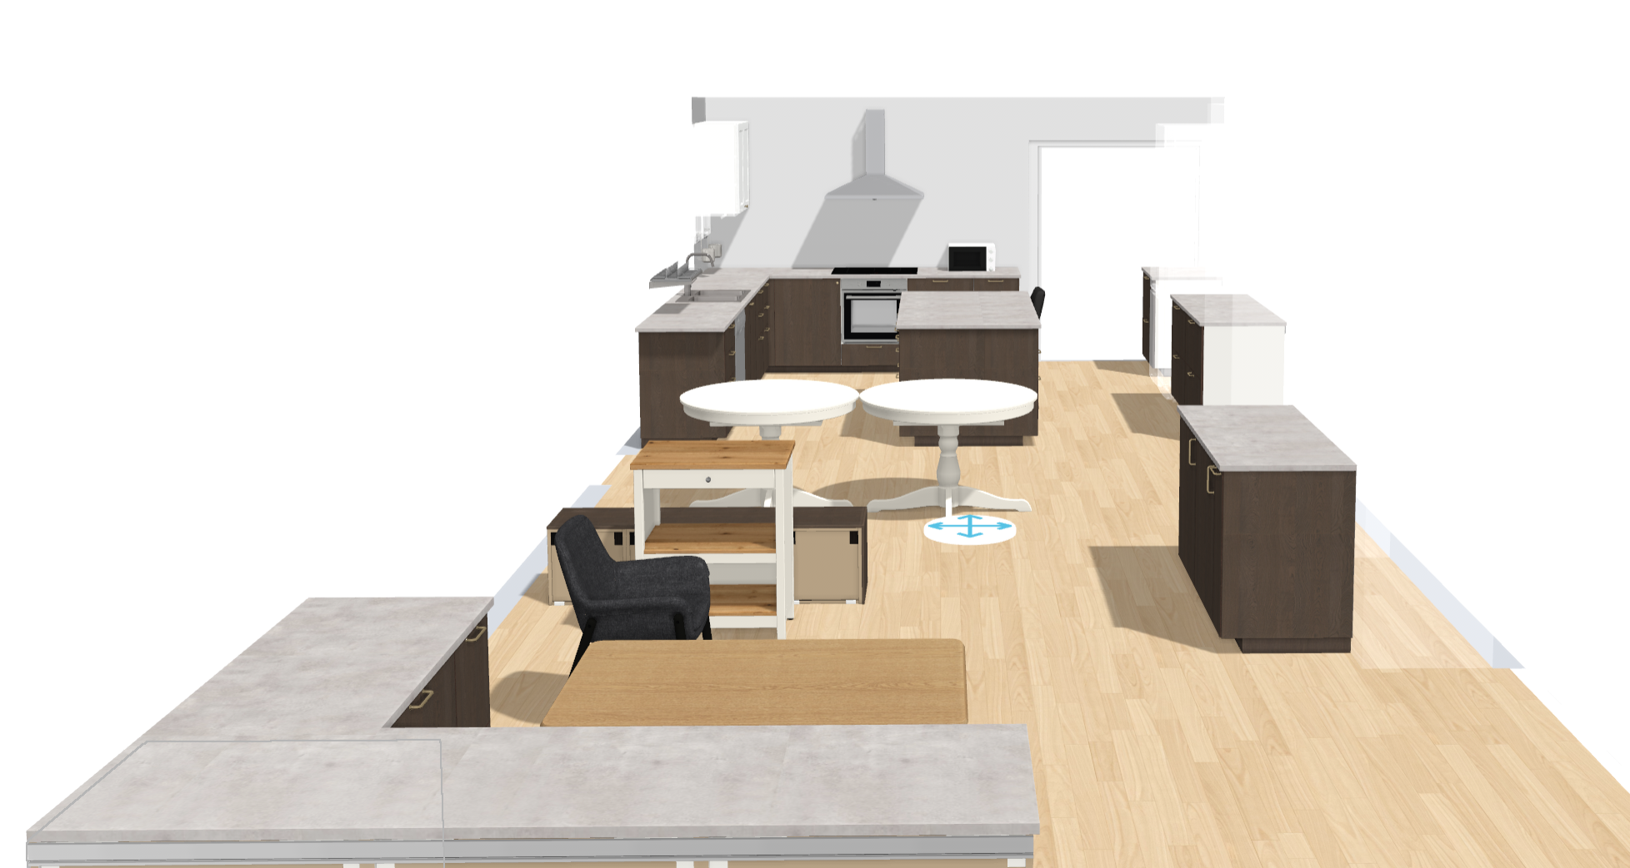
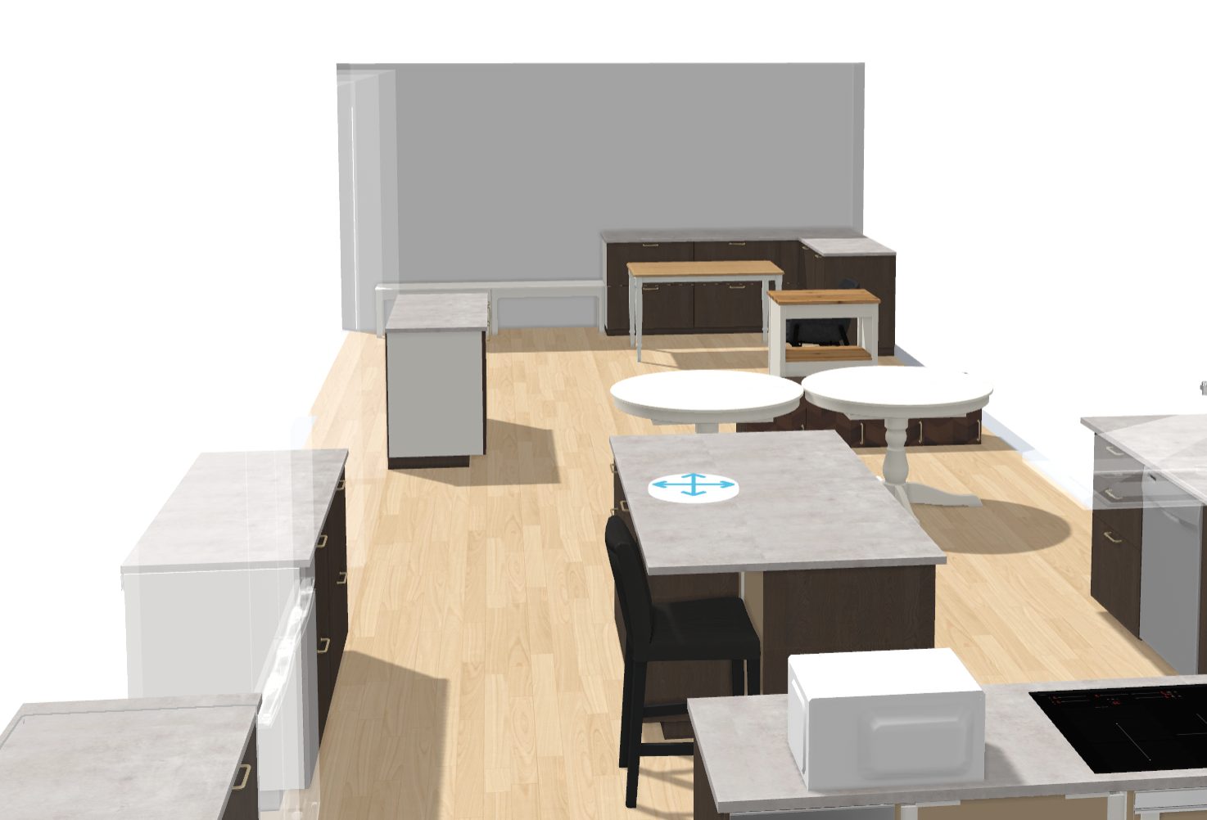
23/3 vyer från soffa resp klädkammare

Slide 21
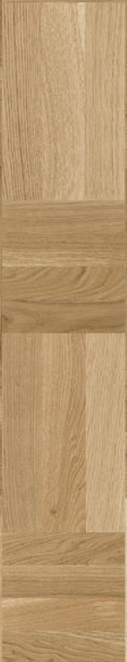
23/3 golvtankar

Slide 22
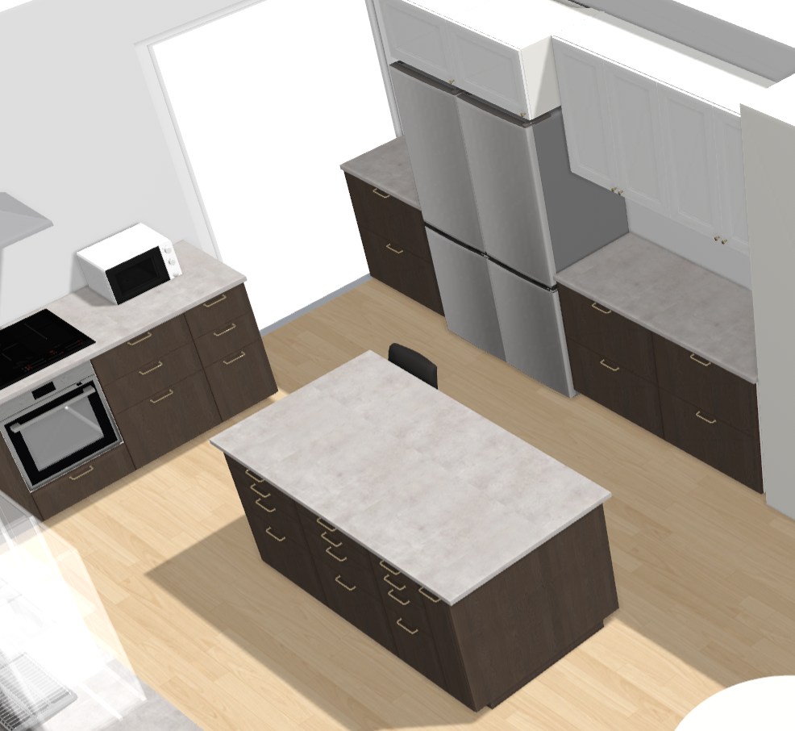
23/3 golvtankar

Slide 23
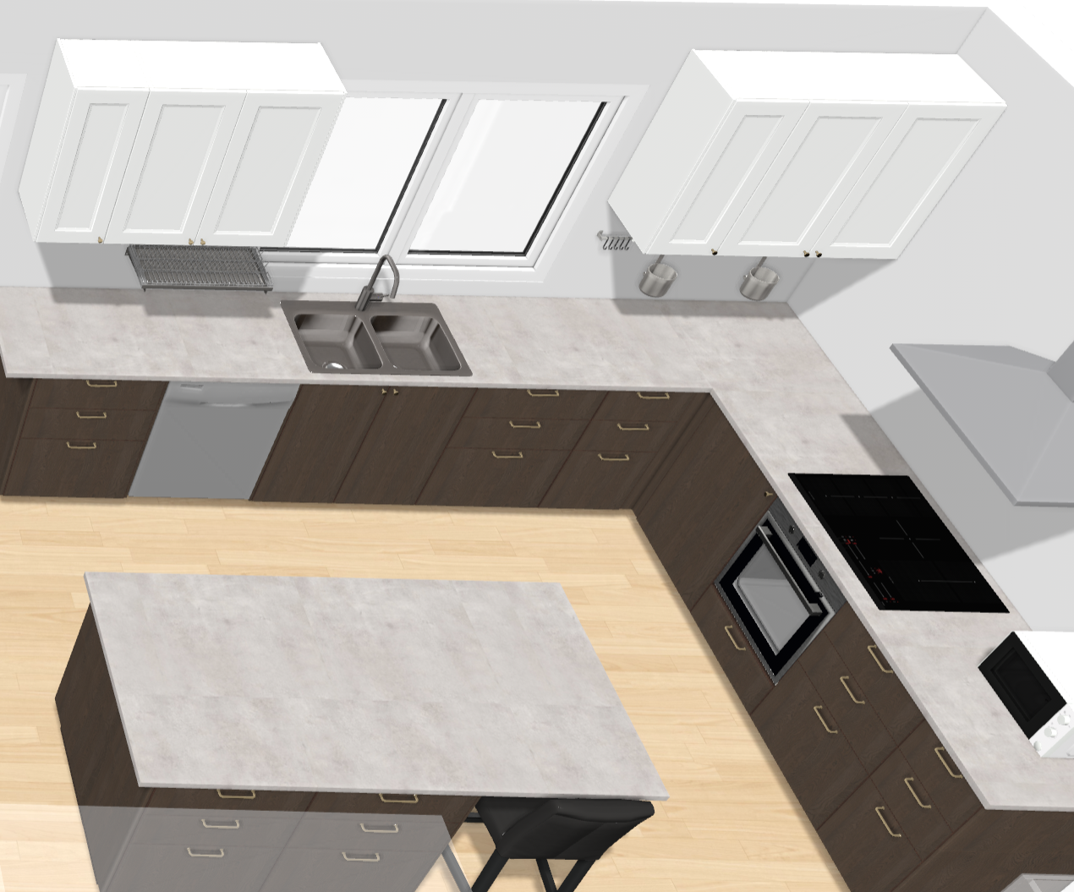
23/3 utrustning
Bestick och redskap för matlagning
Kryddor, ca 4 vita boxar

Slide 24
23/3 utrustning

Slide 25
?
?
Fina glas 8*80
Servetter
Handdukar
Diskhanddukar
bakformar, kavel
godis
använda påsar till tex matlåda
repair
Brickor
Grytor, formar, uppläggningsskålar, 1*60
Grytor, formar, uppläggningsskålar, 3*60
Sprit 1*60
Kartong
Grytor, formar, uppläggningsskålar, 1*60
Papper
Knivar och skärbrädor 1*60
Pant
Bestick och redskap
Gladpack, 3 st
Glas
Grytunderlägg,
1-3 liters påsar
?
Metall
?
Vardagsporslin 6*80
Cornflakes mm
Knäckebröd
5dl mått för vatten vid matlagning
Matlådor
Matberedare,
Små mixers
Smörgåsjärn, våffeljärn.
Ingrid potatisskalare
Galler för bröd
Bunkar, jäsformar
Kaffe och te, tesil
Durkslag
Elvisp, stavmixer, mm
Brödpåsar
maskdisk medel
Glutenfritt 3*40
Sopor, Kompost, Plast
Stora mått (liter mm)
Bestick
?
Torrvaror
?

Slide 26
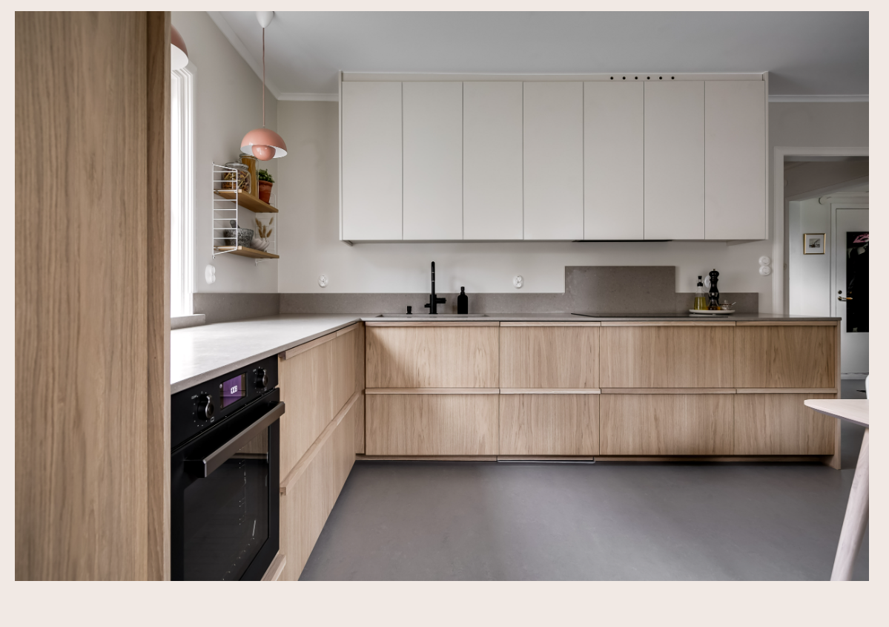
Picky Living:
Lucka - Oak Natural med grepplist
Väggskåp - Plain i färg Jotun 1875 Sans

Slide 27
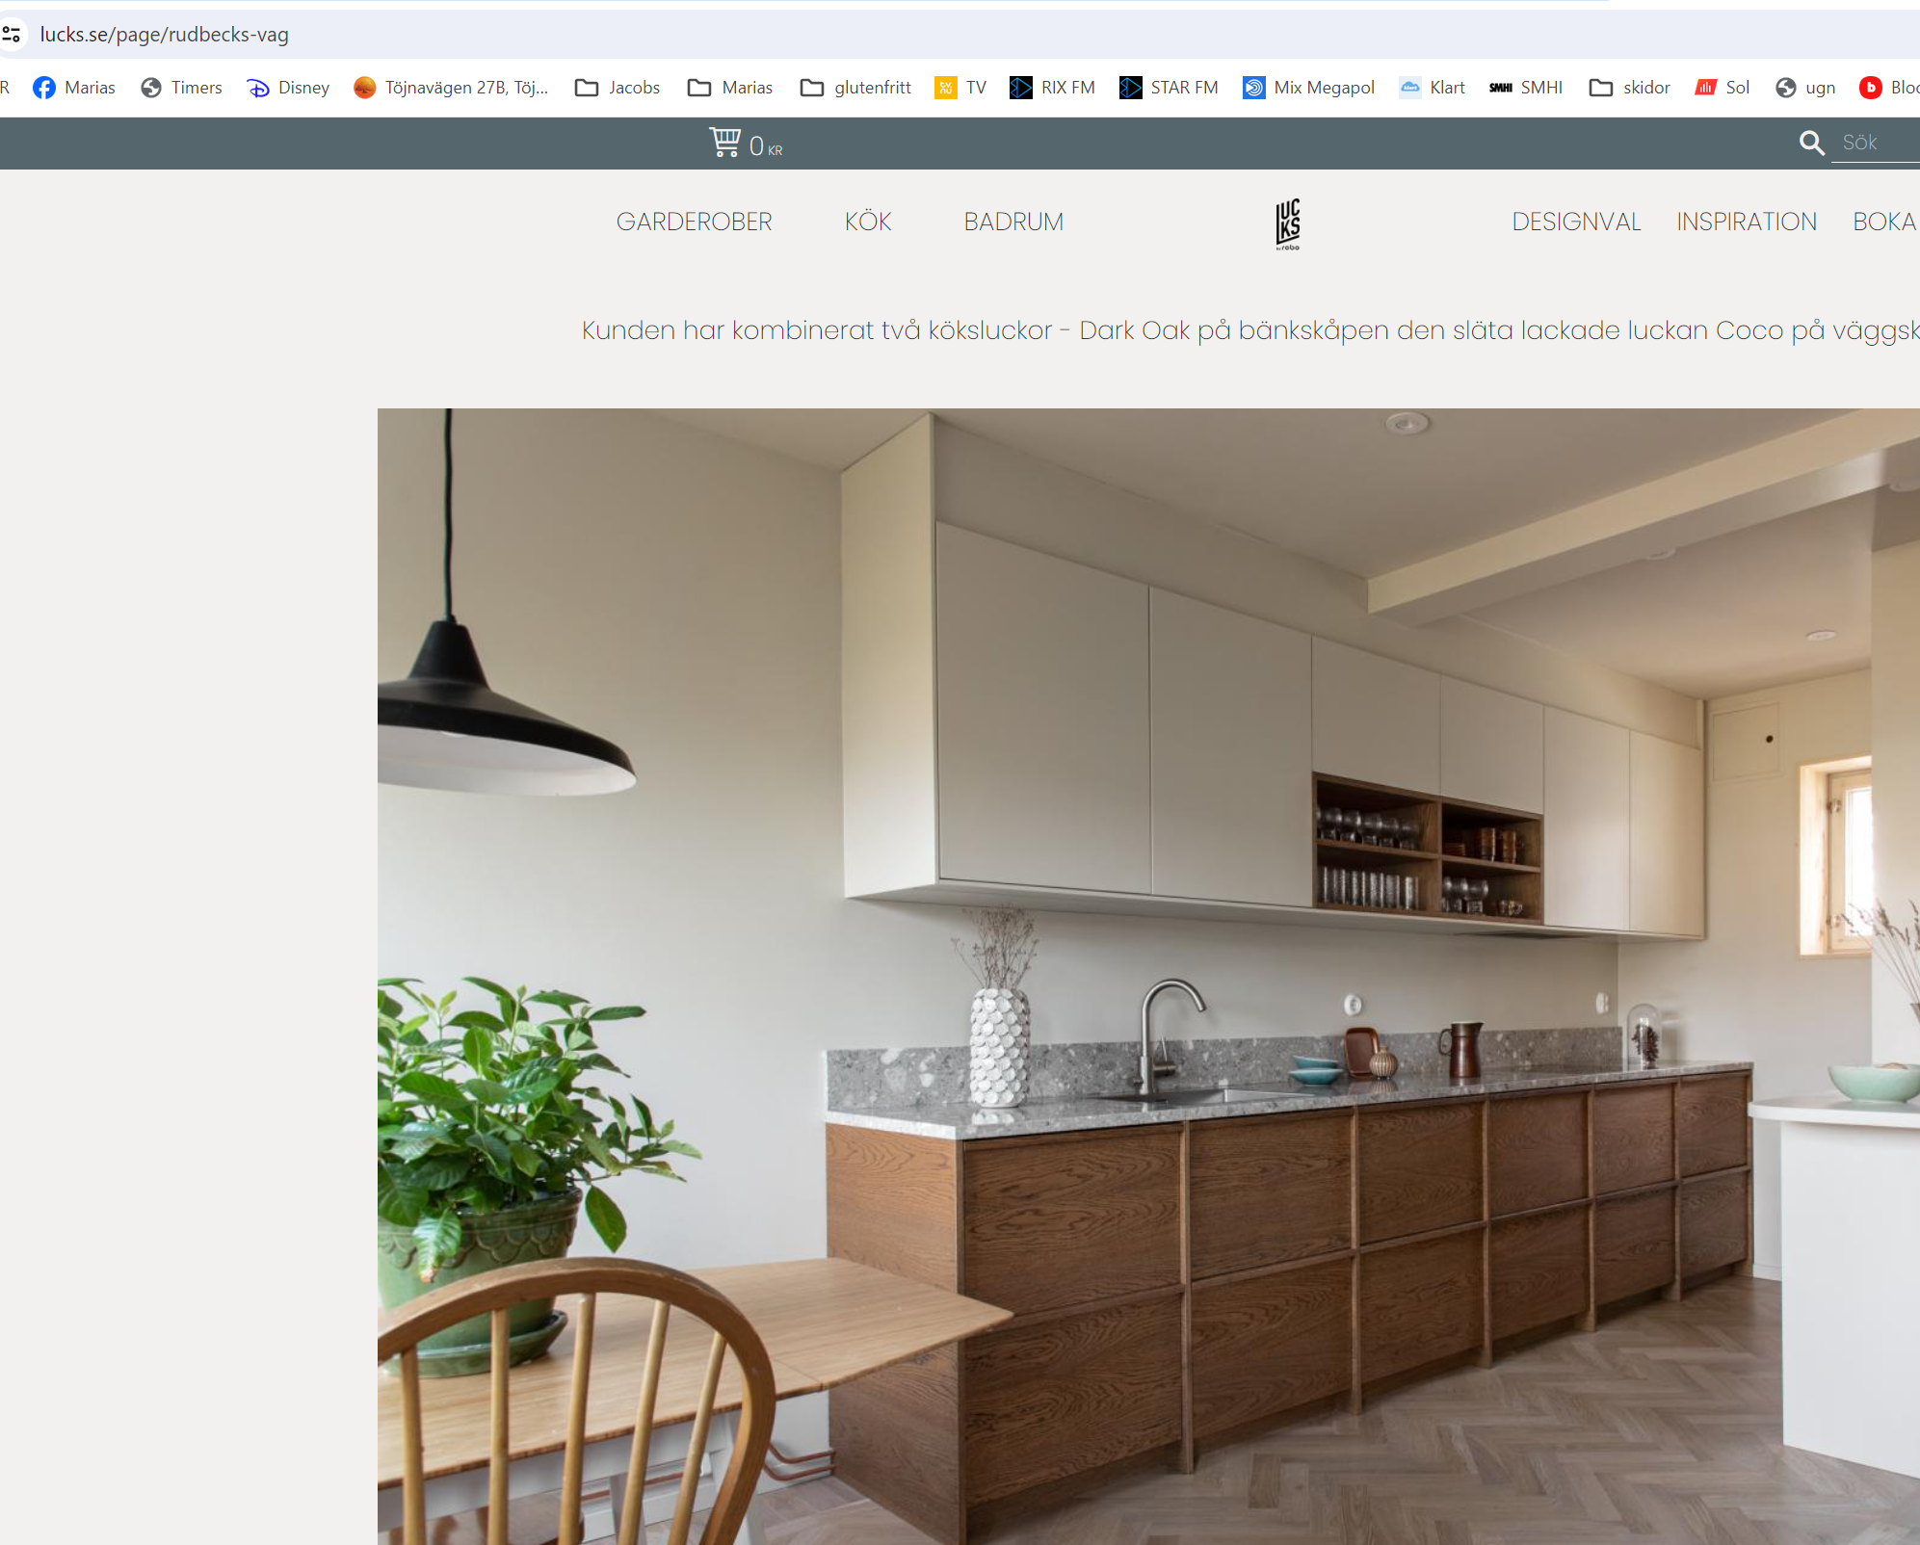

Slide 28
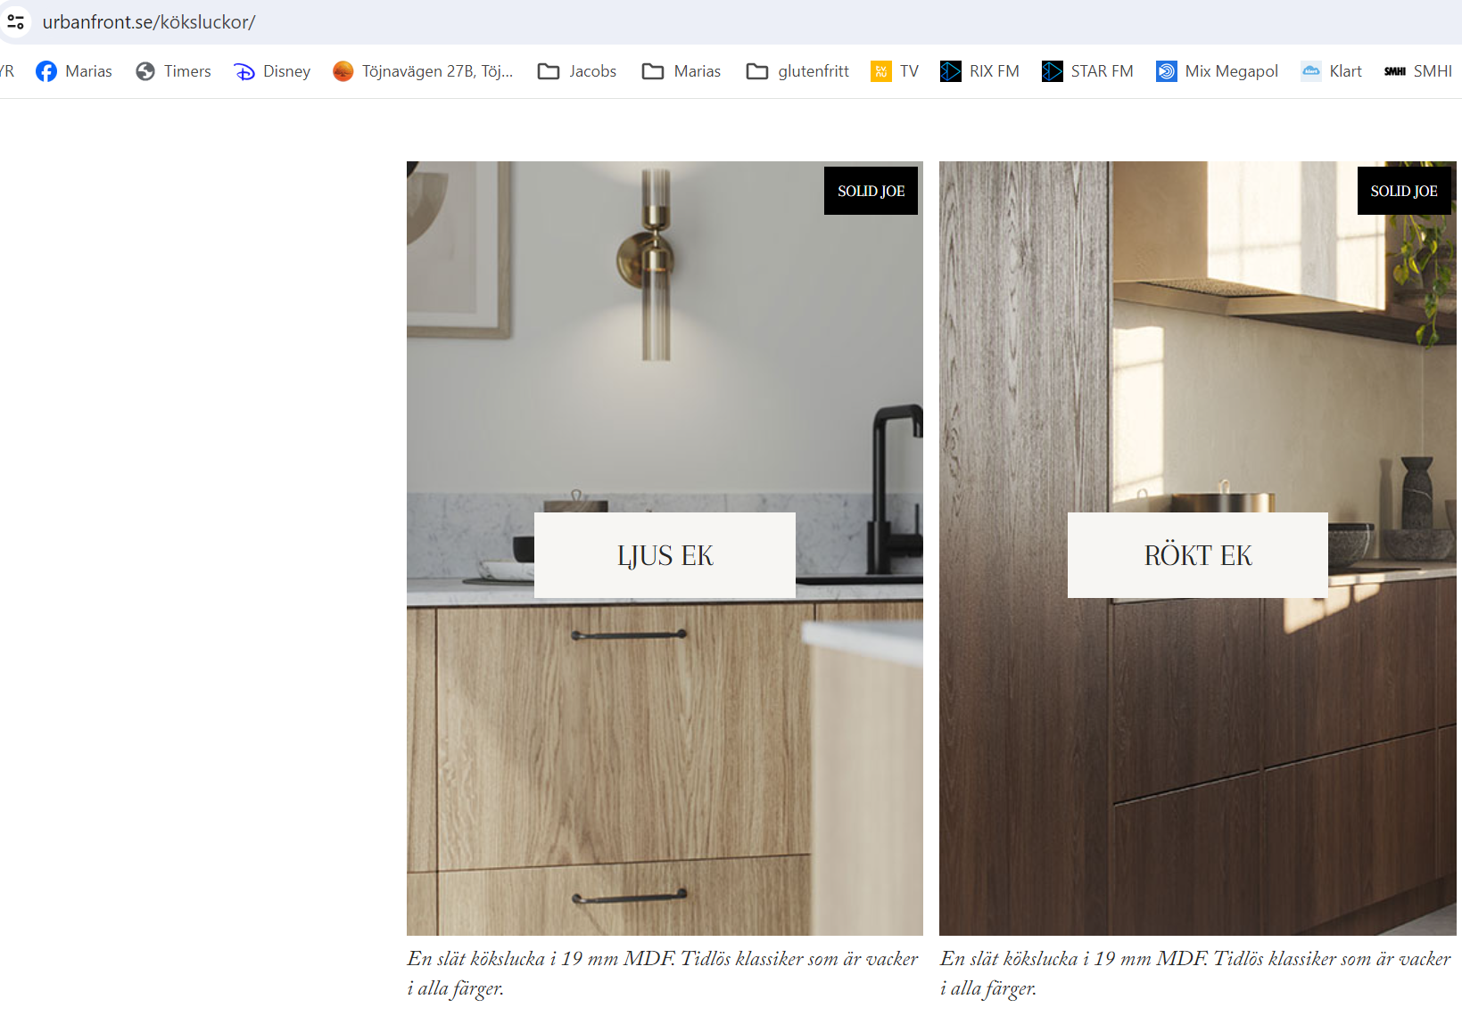
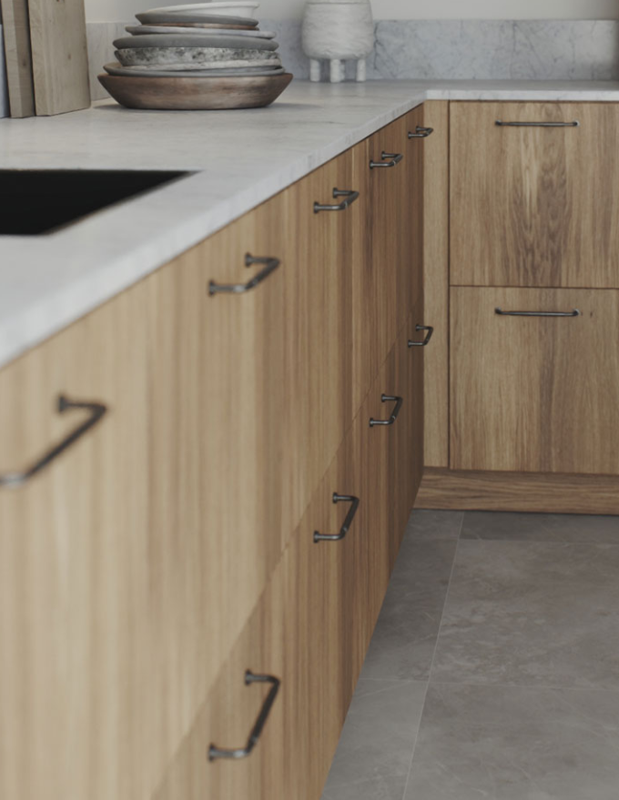
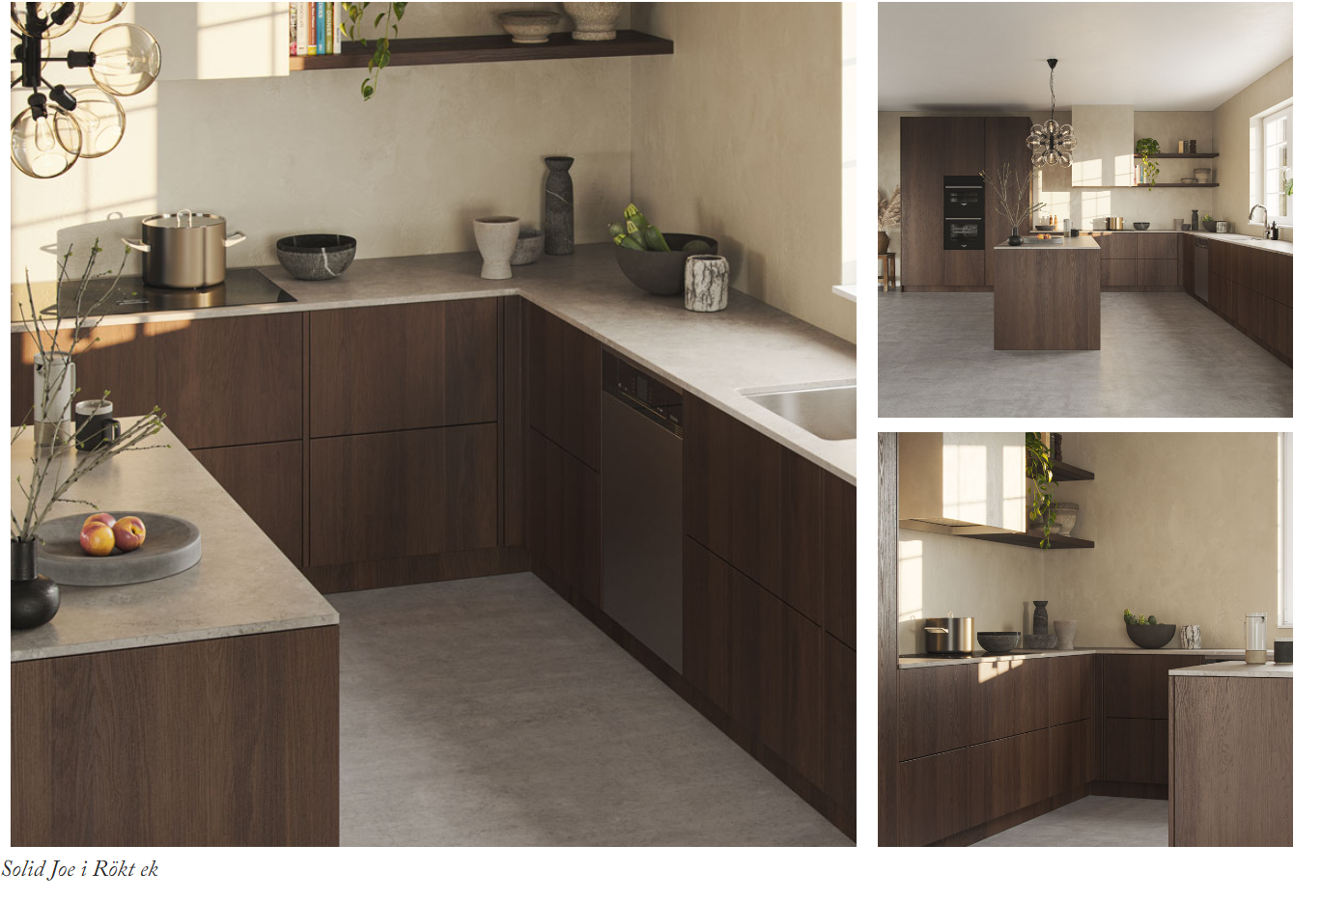

Slide 29
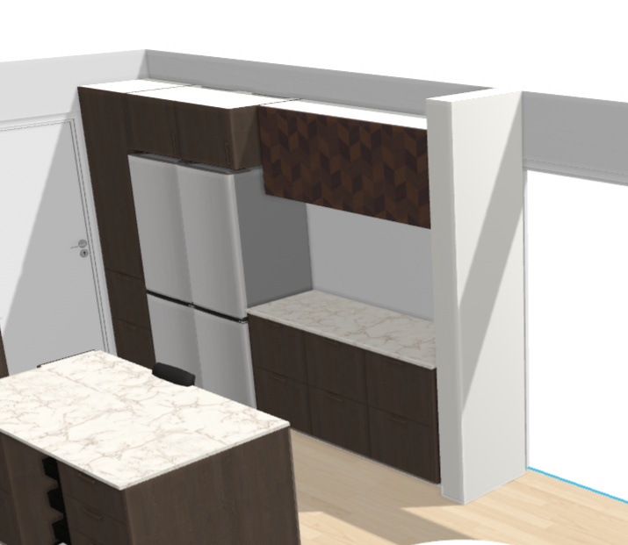
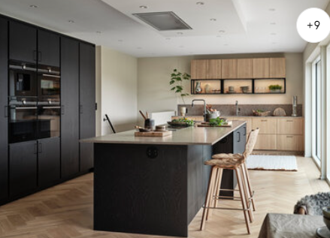
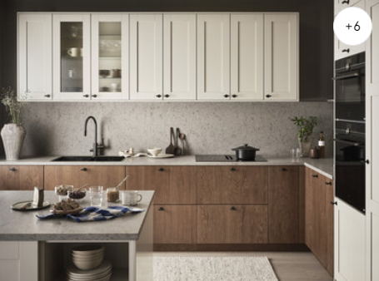
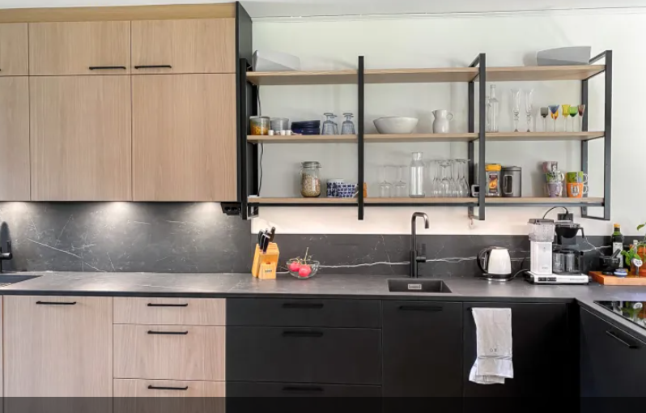
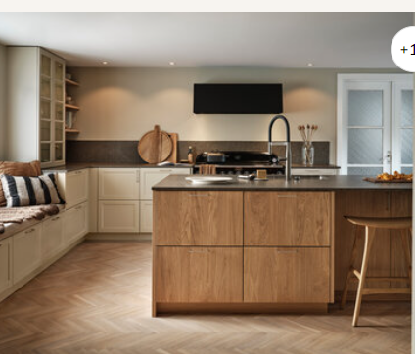
Man kan ha olika färger:

Slide 30
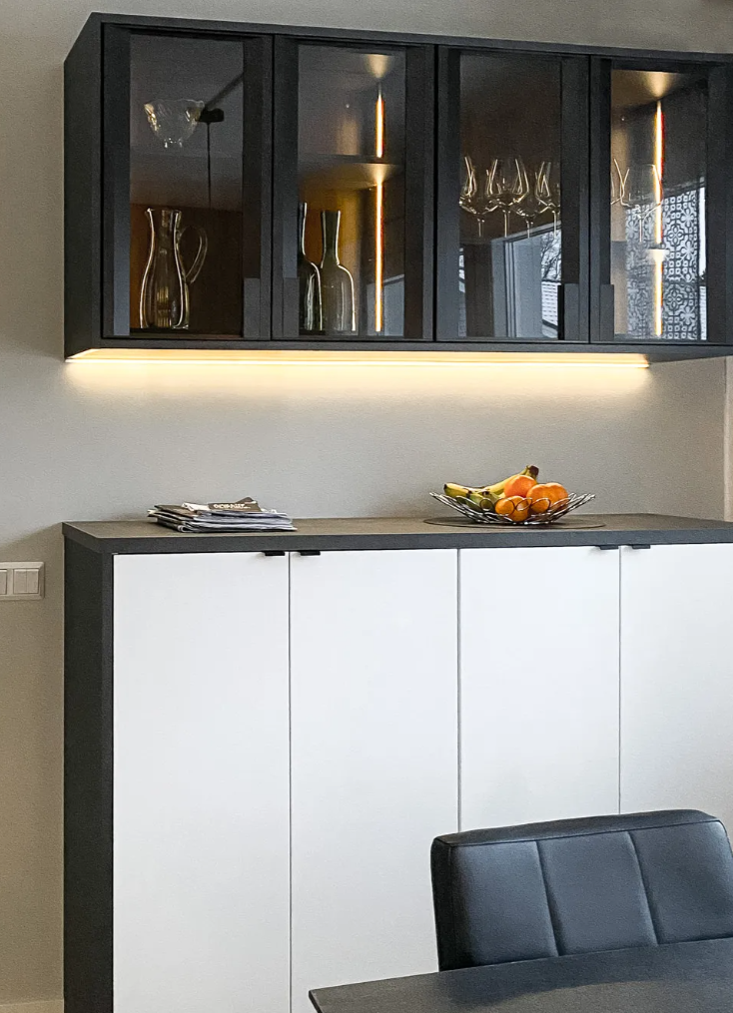
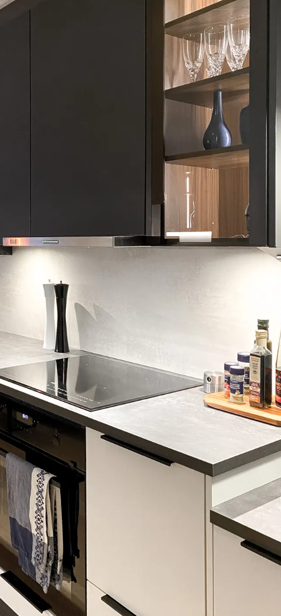
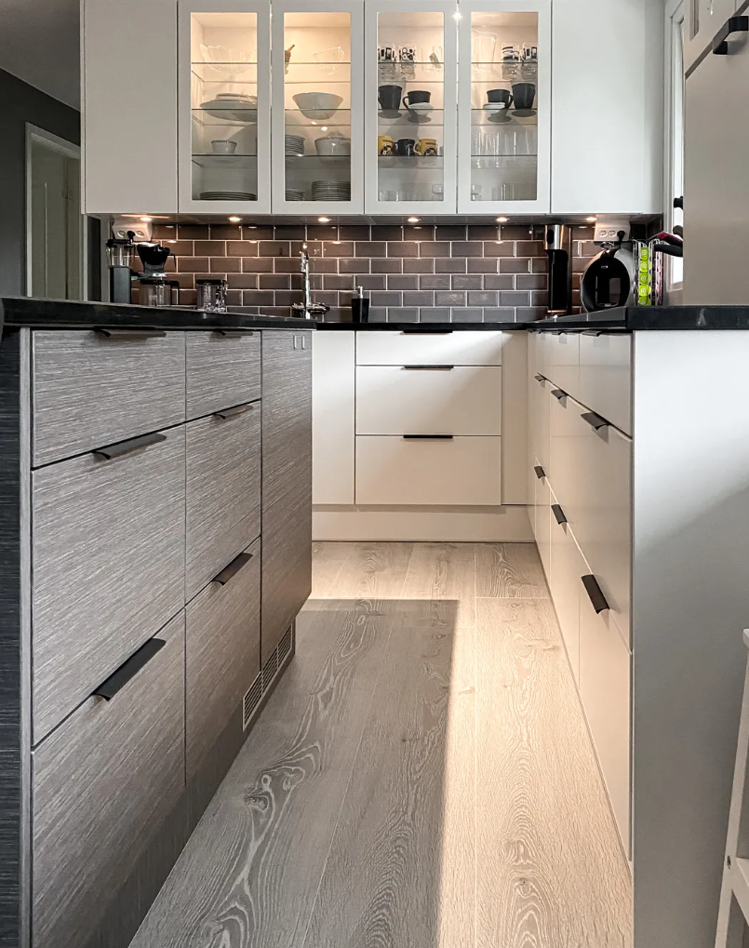



Man kan ha olika färger, forts:

Slide 31







Detaljer

Slide 32




Detaljer, forts

Slide 33









Detaljer, forts

Slide 34



Färger på dörrar, kakel edyl

Slide 35



Färger på dörrar, kakel edyl, forts

Slide 36



Vinylgolv
https://www.bauhaus.se/vinylgolv-b-design-spc-udine-2-415m-pkt?_gl=1*1q3u3kd*_up*MQ..&gclid=CjwKCAiAuYuvBhApEiwAzq_YiYBg8x0g5LsF1THN6dZpSjh3r3jI4iBWDTtLUSfyU9fhRwPL-hTlPxoCFtYQAvD_BwE
https://www.bauhaus.se/vinylgolv-b-design-como-stenstruktur-2-23m-pkt-447315?_gl=1*qico5e*_up*MQ..&gclid=CjwKCAiAuYuvBhApEiwAzq_YiYBg8x0g5LsF1THN6dZpSjh3r3jI4iBWDTtLUSfyU9fhRwPL-hTlPxoCFtYQAvD_BwE

Slide 37


